Slide 1
Операционные системы
Лекция 12
Алгоритмы распределения памяти без использования внешней памяти

Slide 2
План лекции
Распределение памяти фиксированными разделами
Распределение памяти динамическими разделами
Распределение памяти перемещаемыми разделами
Фрагментация памяти
Сжатие памяти

Slide 3
Алгоритмы распределения памяти
В прошлой лекции мы задались следующими вопросами:
Следует ли назначать каждому процессу одну непрерывную область физической памяти или можно выделять память «кусками»?
Должны ли сегменты программы, загруженные в память, находиться на одном месте в течение всего периода выполнения процесса или можно их время от времени сдвигать?
Что делать, если сегменты программы не помещается в имеющуюся память?

Slide 4
Алгоритмы распределения памяти
Разные ОС по-разному отвечают на эти и другие базовые вопросы управления памятью
Далее будут рассмотрены наиболее общие подходы к распределению памяти, которые были характерны для разных периодов развития операционных систем
Некоторые из них сохранили актуальность и широко используются в современных ОС, другие же представляют в основном только познавательный интерес, хотя их и сегодня можно встретить в специализированных системах
Все алгоритмы распределения памяти разделены на два класса:
алгоритмы, в которых используется перемещение сегментов процессов между оперативной памятью и диском
алгоритмы, в которых внешняя память не привлекается

Slide 5
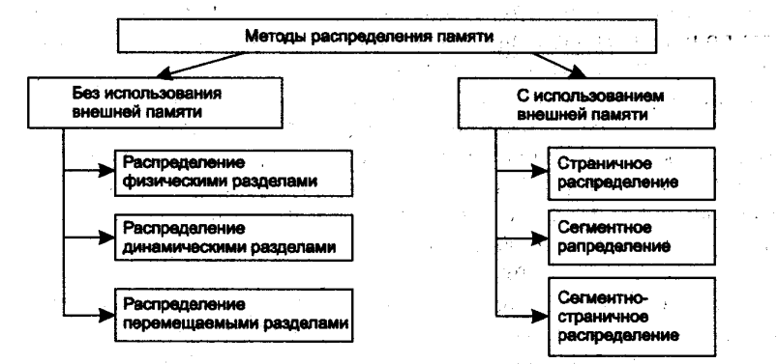
Алгоритмы распределения памяти

Slide 6
Алгоритмы распределения памяти
Простейший способ управления оперативной памятью состоит в том, что память разбивается на несколько областей фиксированной величины, называемых разделами
Такое разбиение может быть выполнено вручную оператором во время старта системы или во время ее установки. После этого границы разделов не изменяются
Очередной новый процесс, поступивший на выполнение, помещается либо в общую очередь (а), либо в очередь к некоторому разделу (б)

Slide 7
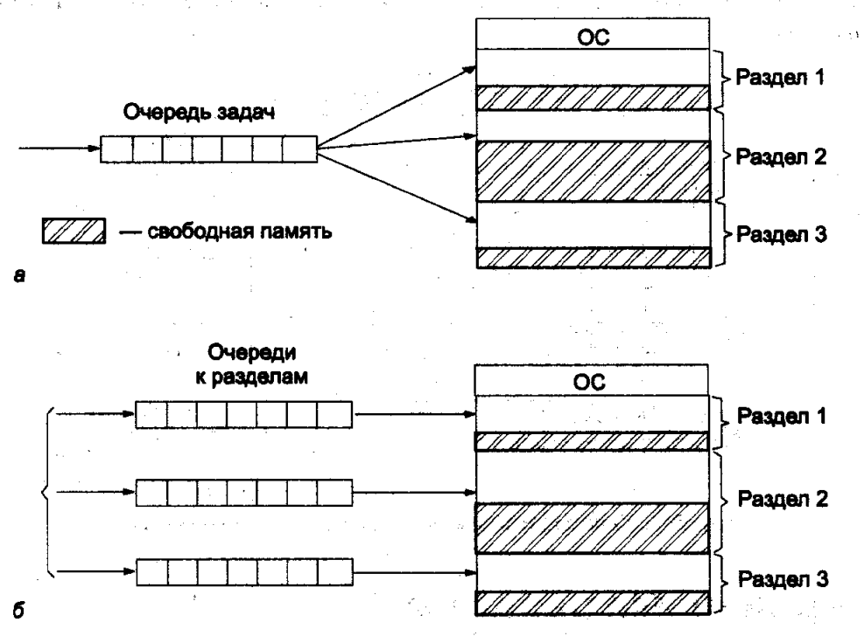
Алгоритмы распределения памяти

Slide 8
Алгоритмы распределения памяти
При распределении памяти фиксированными разделами подсистема управления памятью решает следующие задачи:
Сравнивает объем памяти, требуемый для вновь поступившего процесса, с размерами свободных разделов и выбирает подходящий раздел
Осуществляет загрузку программы в один из разделов и настройку адресов. Уже на этапе трансляции разработчик программы может задать раздел, в котором ее следует выполнять. Это позволяет сразу, без использования перемещающего загрузчика получить машинный код, настроенный на конкретную область памяти

Slide 9
Алгоритмы распределения памяти
При очевидном преимуществе – простоте реализации, данный метод имеет существенный недостаток – жесткость
Так как в каждом разделе может выполняться только один процесс, то уровень мультипрограммирования заранее ограничен числом разделов
Независимо от размера программы она будет занимать весь раздел. Так, например, в системе с тремя разделами невозможно выполнять одновременно более трех процессов, даже если им требуется совсем мало памяти
К тому же, разбиение памяти на разделы не позволяет выполнять процессы, программы которых не помещаются ни в один из разделов, но для которых было бы достаточно памяти нескольких разделов

Slide 10
Алгоритмы распределения памяти
Такой способ управления памятью применялся в ранних мультипрограммных ОС. Однако и сейчас метод распределения памяти фиксированными разделами находит применение в системах реального времени в основном благодаря небольшим затратам на реализацию
Детерминированность вычислительного процесса систем реального времени (заранее известен набор выполняемых задач, их требования к памяти, а иногда и моменты запуска) компенсирует недостаточную гибкость данного способа управления памятью

Slide 11
Алгоритмы распределения памяти
В следующем способе управления памятью память машины не делится заранее на разделы
Сначала вся память, отводимая для приложений, свободна. Каждому вновь поступающему на выполнение приложению на этапе создания процесса выделяется вся необходимая ему память (если достаточный объем памяти отсутствует, то приложение не принимается на выполнение и процесс для нее не создается)
После завершения процесса память освобождается, и на это место может быть загружен другой процесс

Slide 12
Алгоритмы распределения памяти
Простейший способ управления оперативной памятью состоит в том, что память разбивается на несколько областей фиксированной величины, называемых разделами
Такое разбиение может быть выполнено вручную оператором во время старта системы или во время ее установки. После этого границы разделов не изменяются
Очередной новый процесс, поступивший на выполнение, помещается либо в общую очередь (а), либо в очередь к некоторому разделу (б)

Slide 13
Алгоритмы распределения памяти
Таким образом, в произвольный момент времени оперативная память представляет собой случайную последовательность занятых и свободных участков (разделов) произвольного размера.
Так, в момент t₀ в памяти находится только ОС, а к моменту t₁ память оказывается разделенной между 5 процессами, причем процесс П4, завершаясь, покидает память.
На освободившееся от процесса П4 место загружается процесс П6, поступивший в момент t₃

Slide 14
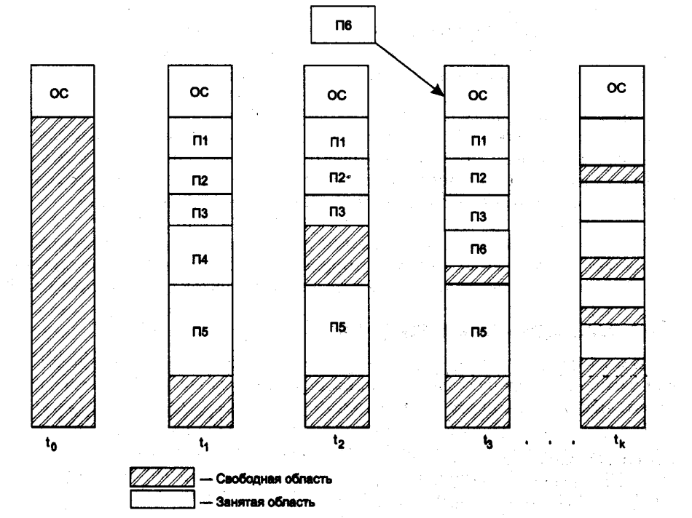
Алгоритмы распределения памяти

Slide 15
Алгоритмы распределения памяти
Распределение памяти динамическими разделами сводится к выполнению операционной системой следующих функций:
Ведение таблиц свободных и занятых областей, в которых указываются начальные адреса и размеры участков памяти
При создании нового процесса – анализ требований к памяти, просмотр таблицы свободных областей и выбор раздела, размер которого достаточен для размещения кодов и данных нового процесса
Загрузка программы в выделенный ей раздел и корректировка таблиц свободных и занятых областей
После завершения процесса – корректировка таблиц свободных и занятых областей

Slide 16
Алгоритмы распределения памяти
Выбор раздела для загрузки кодов процесса при его создании может осуществляться по разным правилам, например: «первый попавшийся раздел достаточного размера», «раздел, имеющий наименьший достаточный размер» или «раздел, имеющий наибольший достаточный размер»
Поскольку данный способ предполагает, что программный код не перемещается во время выполнения, то настройка адресов может быть проведена один раз во время загрузки
По сравнению с методом распределения памяти фиксированными разделами данный метод обладает существенно большей гибкостью, но ему присущ очень серьезный недостаток – фрагментация памяти

Slide 17
Алгоритмы распределения памяти
Фрагментация памяти – это процесс появления большого числа несмежных участков свободной памяти маленького размера (фрагментов), таких, что ни одна из вновь поступающих программ не может поместиться ни в одном из участков, хотя суммарный объем фрагментов может составить значительную величину, намного превышающую требуемый объем памяти
Распределение памяти динамическими разделами лежит в основе подсистем управления памятью многих мультипрограммных операционных системах 60-70-х годов, в частности такой популярной операционной системы, как OS/360

Slide 18
Алгоритмы распределения памяти
Одним из методов борьбы с фрагментацией является перемещение всех занятых участков в сторону старших или младших адресов, так чтобы вся свободная память образовала единую область
В дополнение к функциям, которые выполняет ОС при распределении памяти динамическими разделами, в случае перемещаемых разделов она должна еще время от времени копировать содержимое разделов из одного места памяти в другое, корректируя таблицы свободных и занятых областей
Эта процедура называется сжатием

Slide 19
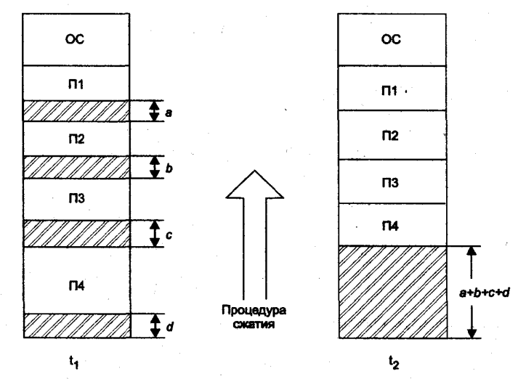
Алгоритмы распределения памяти

Slide 20
Алгоритмы распределения памяти
Сжатие может выполняться либо при каждом завершении процесса, либо только тогда, когда для вновь создаваемого процесса нет свободного раздела достаточного размера
В первом случае требуется меньше вычислительной работы при корректировке таблиц свободных и занятых областей
Во втором реже выполняется процедура сжатия
Так как программы в ходе своего выполнения перемещаются по оперативной памяти, в данном случае невозможно выполнить настройку адресов с помощью перемещающего загрузчика. Здесь более подходящим оказывается динамическое преобразование адресов

Slide 21
Алгоритмы распределения памяти
Хотя процедура сжатия и приводит к более эффективному использованию памяти, она может требовать значительного времени, что часто перевешивает преимущества данного метода
Концепция сжатия применяется и при использовании других методов распределения памяти, когда отдельному процессу выделяется не одна сплошная область памяти, а несколько несмежных участков памяти произвольного размера (сегментов)
Такой подход был характерен для ранних версий систем OS/2, в которых память распределялась сегментами, а возникавшая при этом фрагментация периодически устранялась путем перемещения сегментов

Slide 22
Операционные системы
Лекция 12
Алгоритмы распределения памяти без использования внешней памяти

